Slide 1

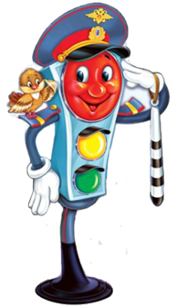
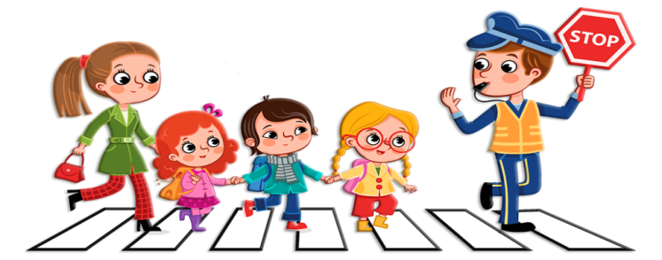
Муниципальное бюджетное дошкольное образовательное учреждение
«Центр развития ребенка - детский сад" г. Нурлат Республики Татарстан
Отчет о проведенных мероприятиях по ПДД в старшей группе ДОУ

Slide 2
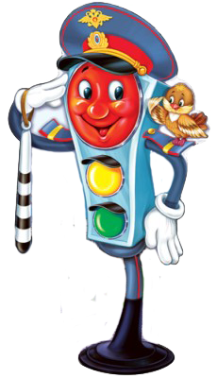

Актуальность
Обучение детей правилам безопасности дорожного движения, по-прежнему, остается одной из важнейших задач дошкольного образования. Поэтому, необходима повседневная работа с детьми по формированию представлений о важности соблюдения правил дорожного движения.
Основной целью проведения мероприятий является:
-Формирование навыков правильного осознанного безопасного поведения дошкольников на дороге.
- Формировать у родителей и воспитанников устойчивый интерес к использованию ремней безопасности и удерживающих устройств, при перевозке детей в личном автомобиле.
Задачи:
1. Создавать условия для сознательного изучения детьми Правил дорожного движения;
2. Развивать у детей умение ориентироваться в различной обстановке;
3. Вырабатывать у дошкольников привычку правильно вести себя на дорогах;
4. Воспитывать в детях грамотных пешеходов.
5. Пополнить, упорядочить, закрепить знания дошкольников о правилах дорожного движения.
6. Побуждать использовать изученные правила дорожного движения на практике.
7. Повысить компетентность родителей по вопросам, касающихся правил дорожного движения. .
8. Объяснить воспитанникам назначение ремней безопасности и удерживающих устройств;
9. Создать предметно – развивающую среду в группе.

Slide 3
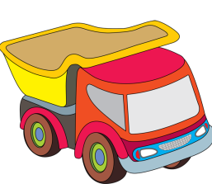
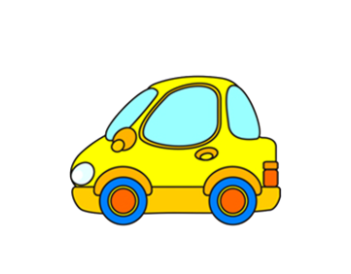

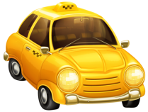
Решение задач осуществляется через следующие формы работы:
- специально организованные игровые занятия познавательного цикла ОД «Путешествие Незнайки по правилам дорожного движения»;
- наблюдения за движением транспорта, рассматривание иллюстраций, книг, альбомов, рисунков с изображением улиц;
- чтение художественной литературы : стихотворение В.Семернина «Запрещается – разрешается», С.Михалкова «Мяч», сказка «Волшебный мяч»;
- заучивание пословиц, поговорок, стихотворения Н. Кончаловского «Самокат»;
- отгадывание загадок про транспорт;
- развивающие, познавательные, сюжетно-ролевые, подвижные игры;
- оформление уголка по Правилам дорожного движения.
С воспитателями были подготовлены консультации родителям по ПДД, оформлены памятки для родителей на тему: «Безопасность на дорогах» (Памятка для родителей – водителей). Вместе с родителями и детьми разработали проект «Безопасный маршрут дошкольника». При перевозке в личном автомобиле и приводе детей пешком составлен план – схема с родителями «Безопасный путь в детский сад».
Таким образом, у детей накапливается опыт движения по улице, обогащается их словарный запас, повышается уровень пространственной ориентировки, дети четко знают и практически используют имеющиеся знания правила дорожного движения на улице, знают дорожные знаки, знают о работе сотрудников ГИБДД. Умеют
практически переходить улицу, четко знают дорогу от дома до детского сада, у детей повысилась культура
поведения на улице и выработалась потребность в соблюдении правил дорожного движения.

Slide 4
Использовали дидактические игры: «Зажги светофор», «Внимание дорога», «Мы едем в автобусе»,
«У светофора» .
Словесные игры: «Мы шоферы», «А если бы», «Самый главный».
Сюжетно- ролевые игры: «Я шофер», «Строители дорог».
Подвижные игры: «К своим знакам», «Передай жезл», «Автобус», «Грузовик», «Стоп», «Три сигнала светофора», «Воробушки и автомобиль».
Проводились беседы с детьми: «Безопасное поведение на улице» , «Можно ли на дороге играть? » , «Зачем нужен светофор? », «Почему нельзя играть на дороге? », «Зачем нужны дорожные знаки? ».
Дети отгадывали загадки; рассматривали иллюстрации, открытки по ПДД.
Совместно с детьми сделали аппликацию «Светофор».
Проводилась работа с родителями : консультация «Учим правила безопасности», рекомендации для родителей «Правила дорожного движения», «Безопасность перевозки детей в автомобиле».
Итоговым мероприятием стало развлечение для детей - «Знакомим Медведя с правилами дорожного движения». Оно проводилось с целью закрепления правил поведения на дороге, дорожных знаков.
Результатом проведения тематической недели по ПДД стало то, что:
1. Дети получили и усвоили знания о правилах поведения на дороге, научились применять полученные знания о правилах дорожного движения в играх, инсценировках, в повседневной жизни. У детей формировалось патриотическое отношение к родному городу.
2. Были объединены усилия педагогов и родителей в вопросе ознакомления детей с правилами дорожного движения и их соблюдению в жизни; планомерно и активно распространялись знания о правилах дорожного движения среди родителей.
3. Разработаны наглядные материалы, оказывающие развивающее воздействие и познавательную стимуляцию на детей, формирование у детей знаний о культуре поведения на дороге, воспитанию ответственности за безопасность своей жизни и жизни других людей.

Slide 5
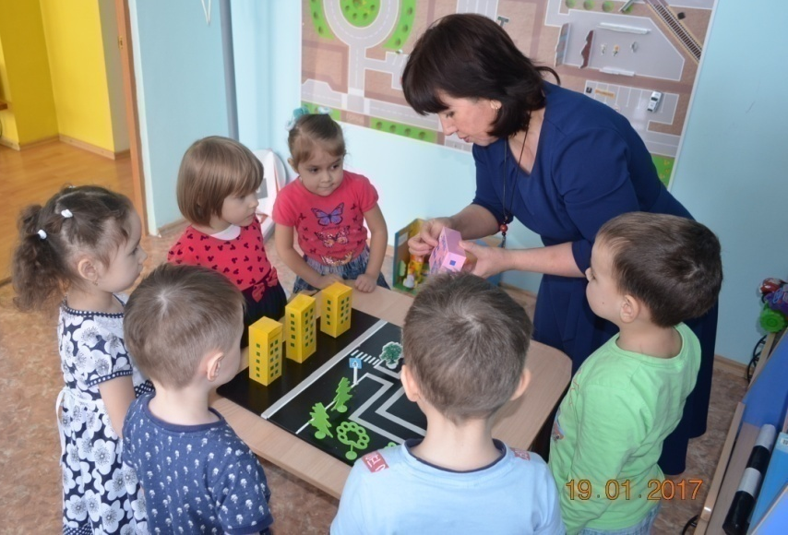
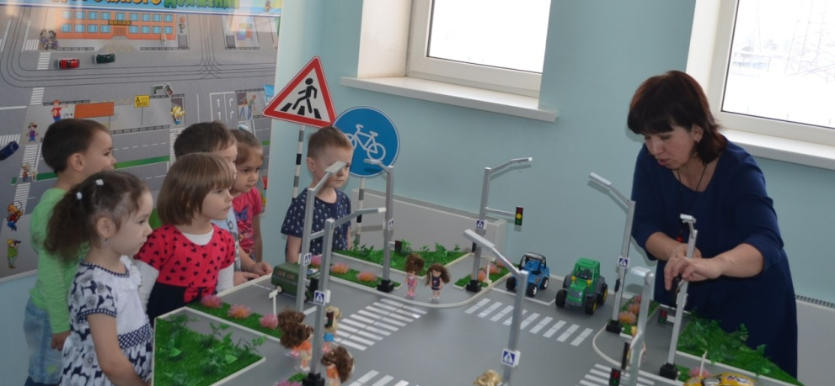
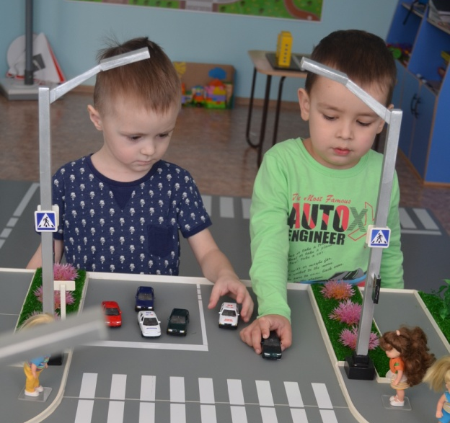
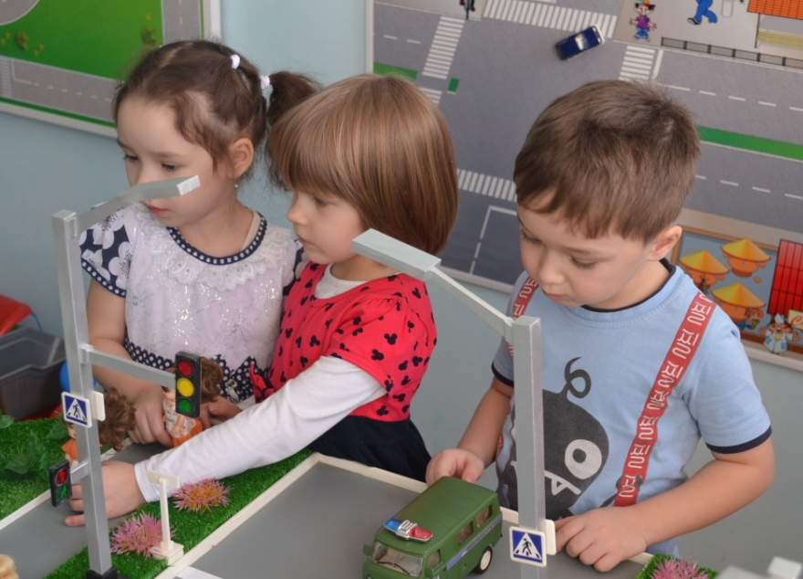
Кабинет ПДД в детском саду

Slide 6
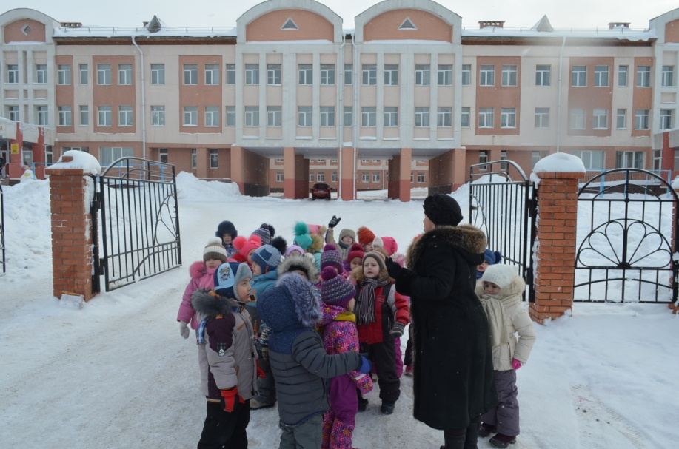
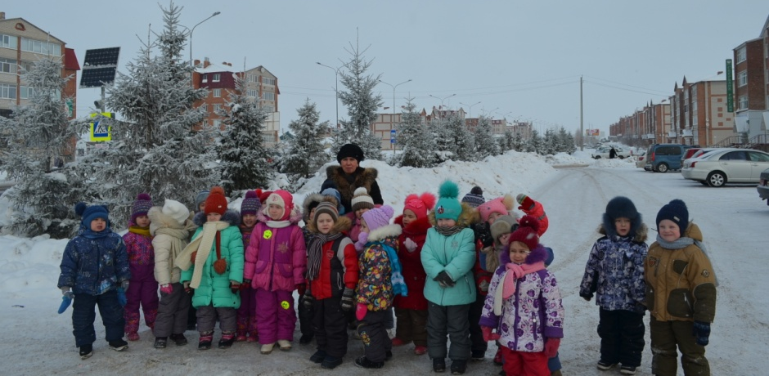
Как правильно
переходить дорогу
Дорогу так перехожу:
Сначала влево погляжу
И, если нет машины,
Иду до середины.
Потом смотрю внимательно
Направо обязательно
И, если нет движения,
Шагаю без сомнения!

Slide 7
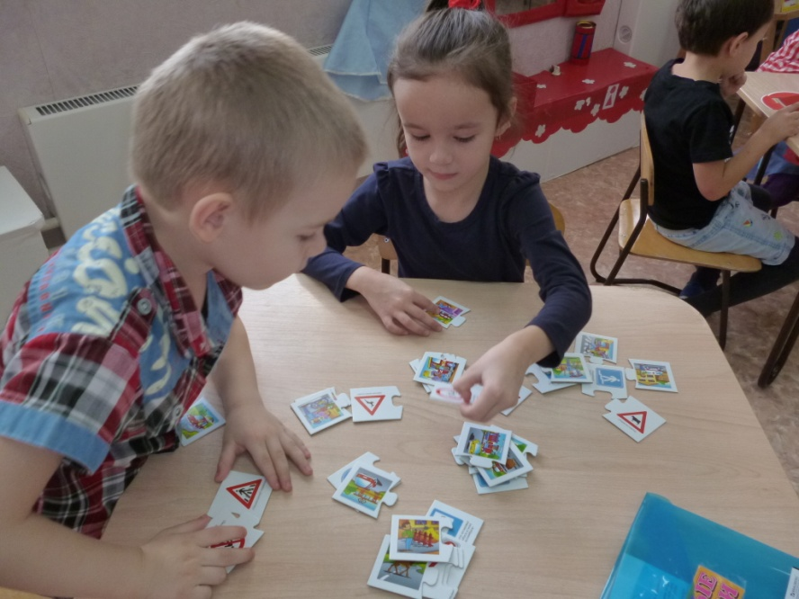
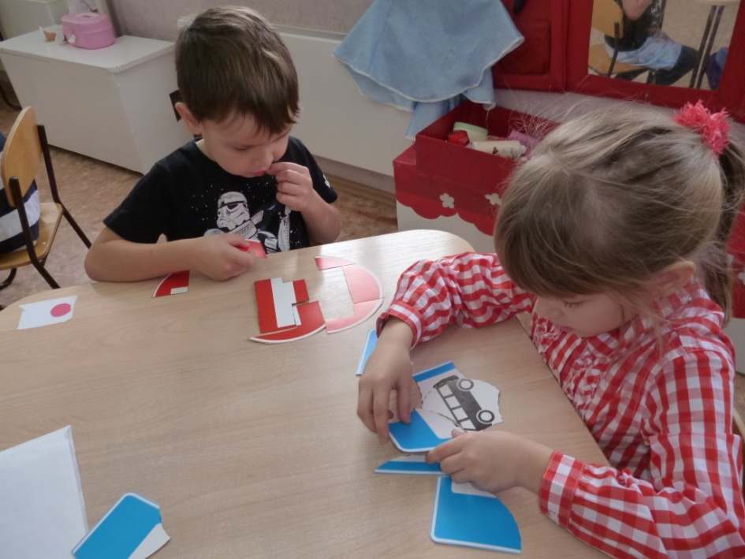
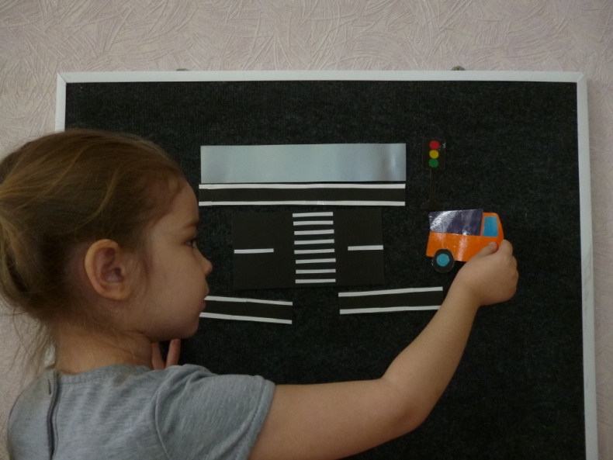
Каждый ребёнок на свете.
Каждый ребёнок на свете
Знает правила эти!
Правила дорожные
Всем детям знать положено!
На дороге не играй-
Это опасно! Знай!

Slide 8
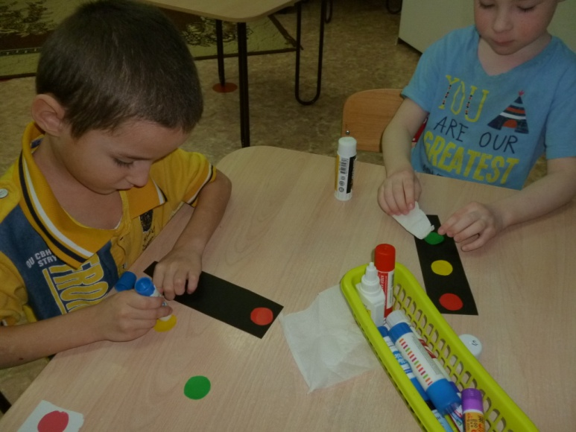
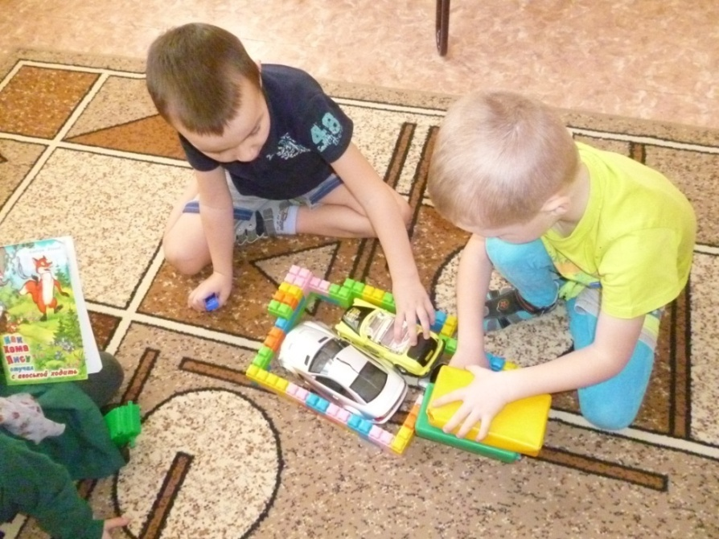
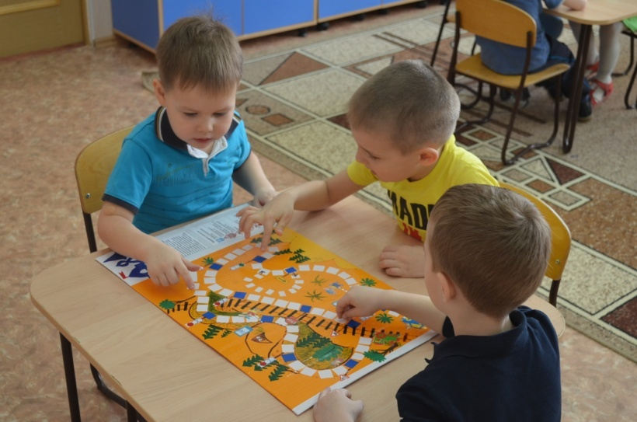
В стране дорожных знаков
Правила дорожные
Не так уж и сложны,
Только в жизни правила
Очень всем нужны.
Девочки и мальчики,
Все, без исключения,
Изучайте правила
Дорожного движения!

Slide 9
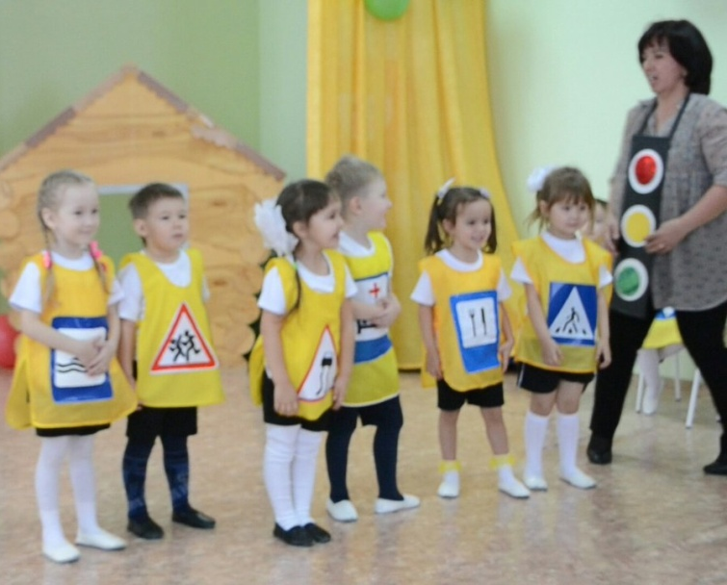
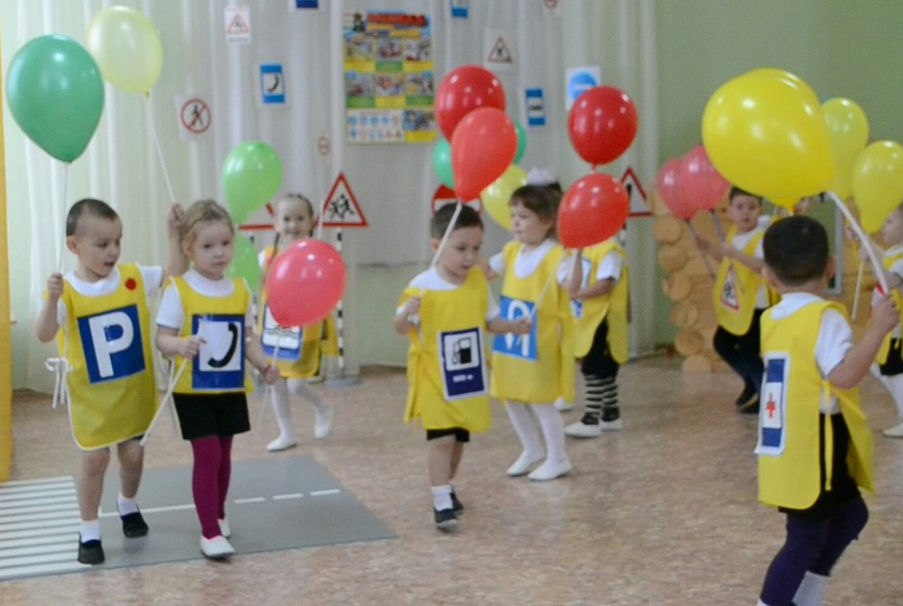
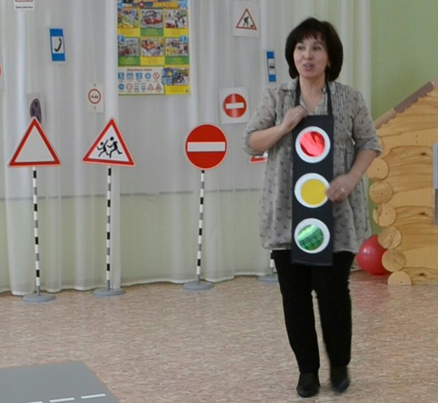
У дороги Светофор стоит.
И всем людям подмигивает.
Он ребятам помогает в пути,
Чтобы дорогу правильно перейти!
Красный свет говорит - стоять!
Нужно машины пропускать.
Жёлтый загорелся свет - готовься, жди!
А зелёный – смело вперёд иди!

Slide 10
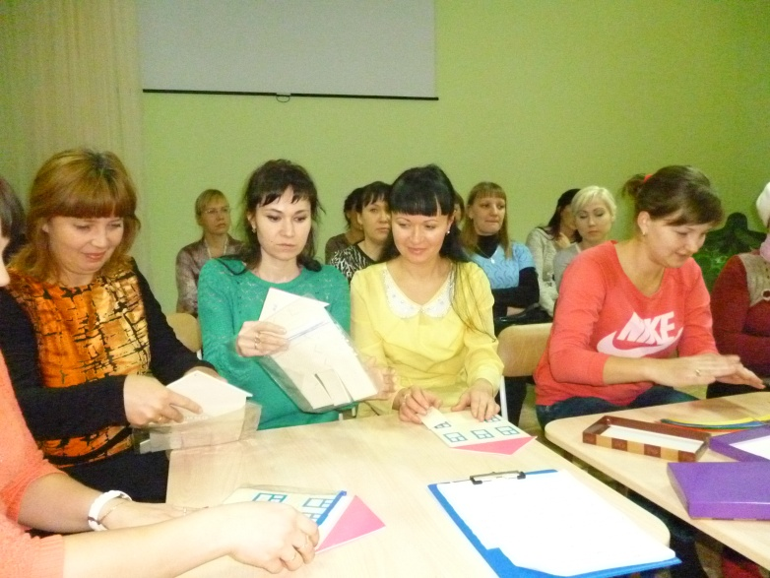
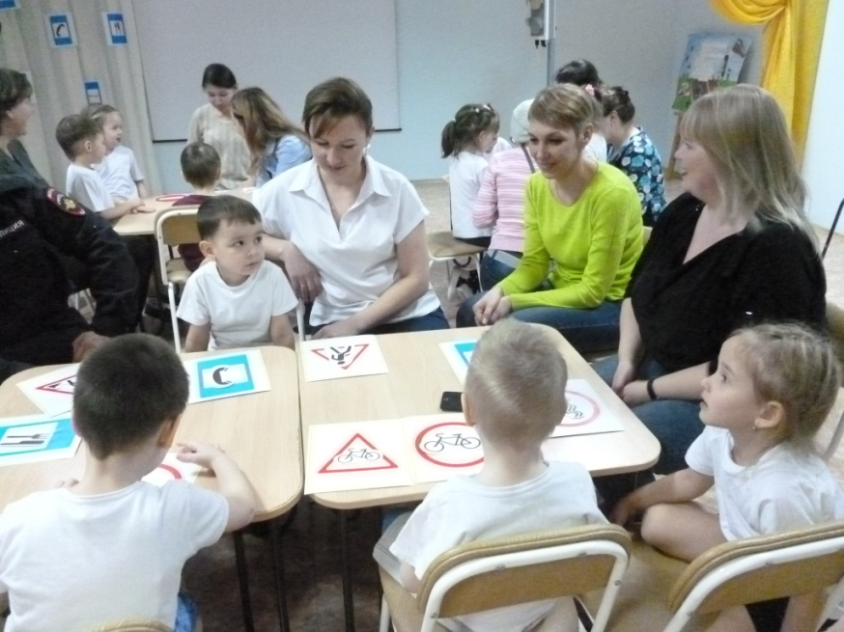
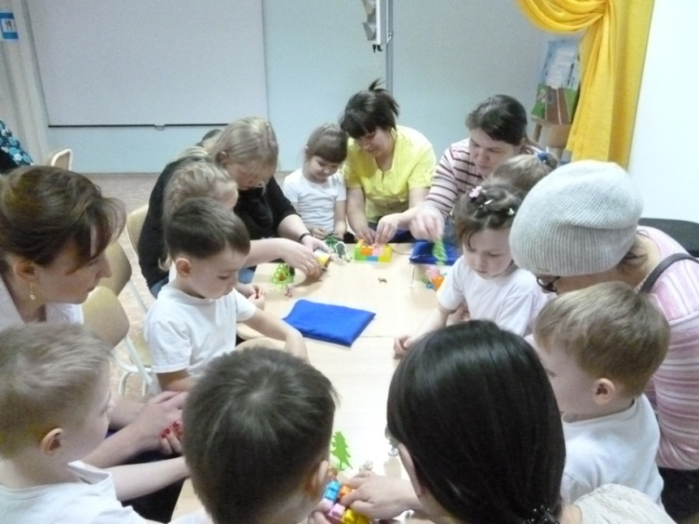
Проведены консультации с родителями по соблюдению
правил дорожной безопасности.

Slide 11
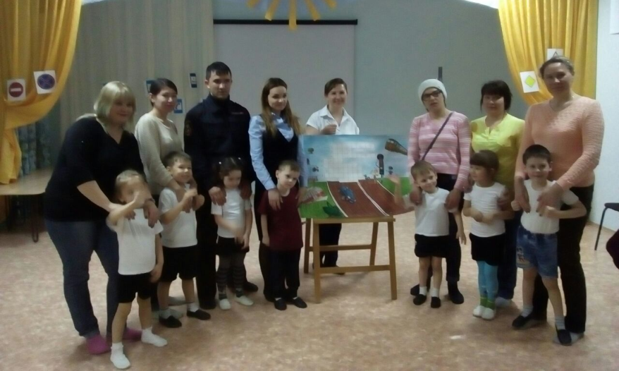
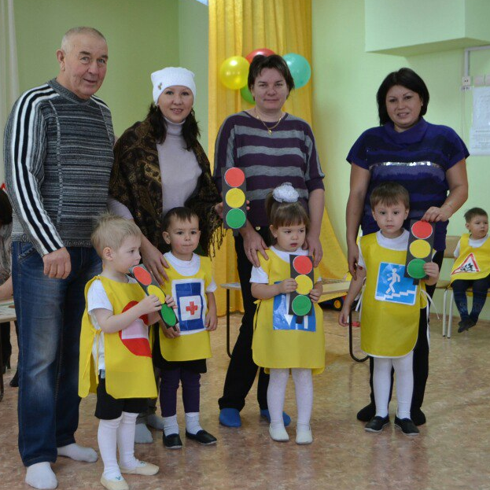
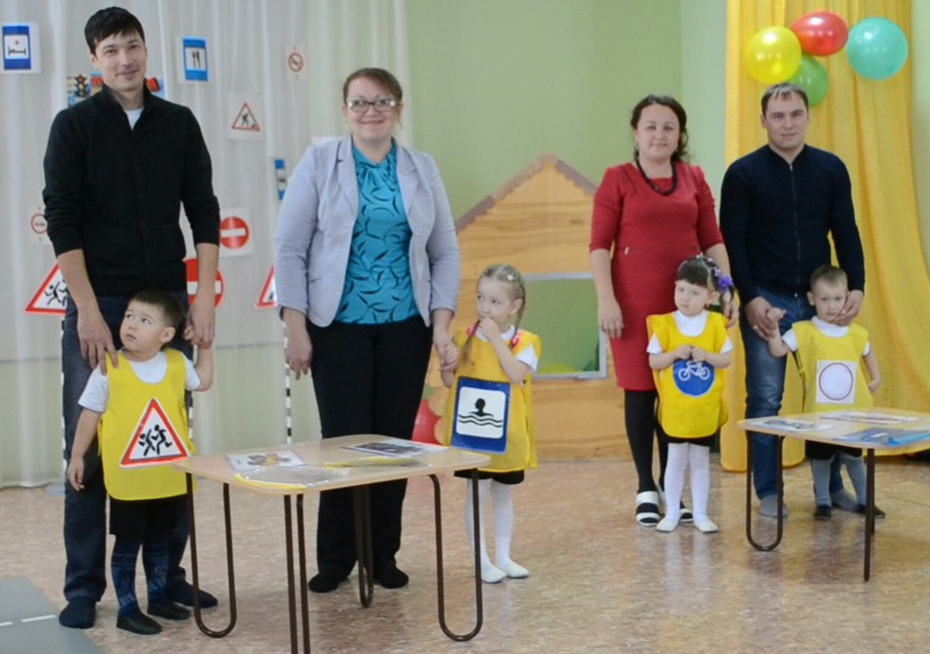
Развлечение
«Путешествие в страну дорожных знаков»

Slide 12
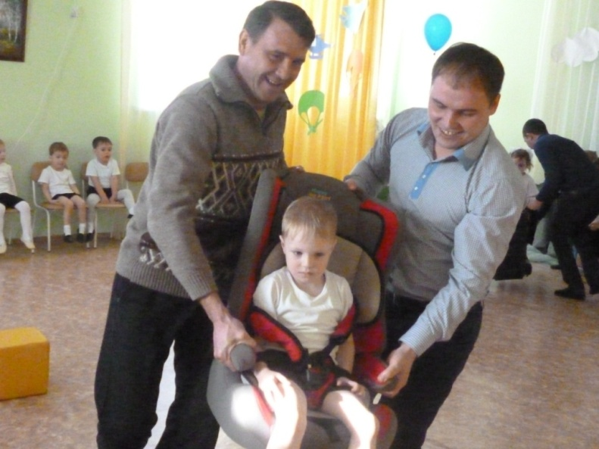
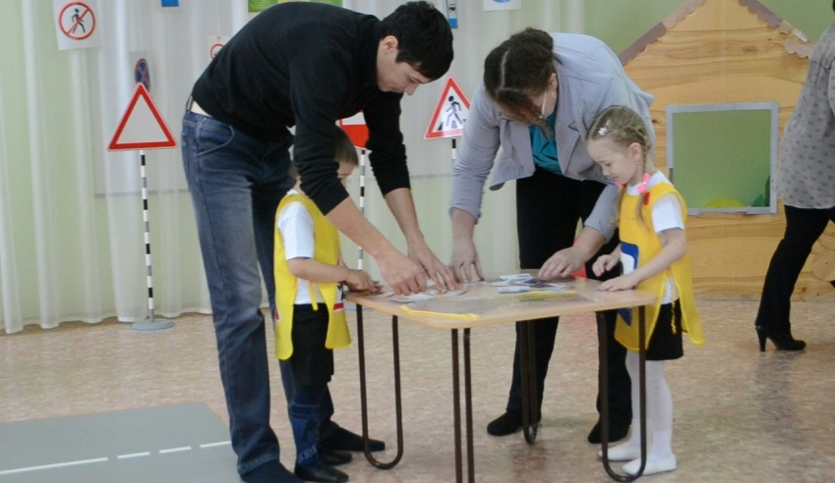
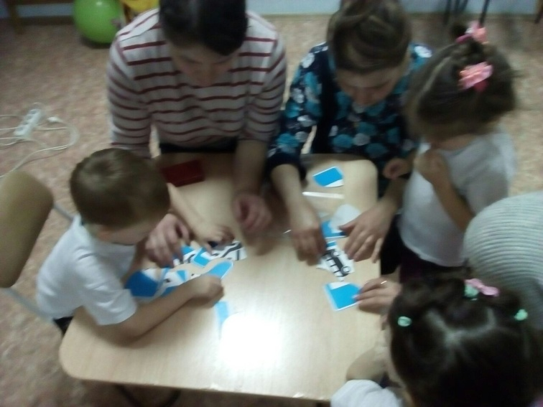
Развлечение совместно с родителями (по правилам дорожного движения)
«За безопасность всей семьей».
Если с мамой или с папой
Вы поедете все вместе,
Не забудь, что ты — ребенок,
Должен ехать в детском кресле!
Должен быть ремнем пристегнут
Сам и мама с папой тоже!
Соблюдать все надо строго!
Это, друг, тебе поможет

Slide 13
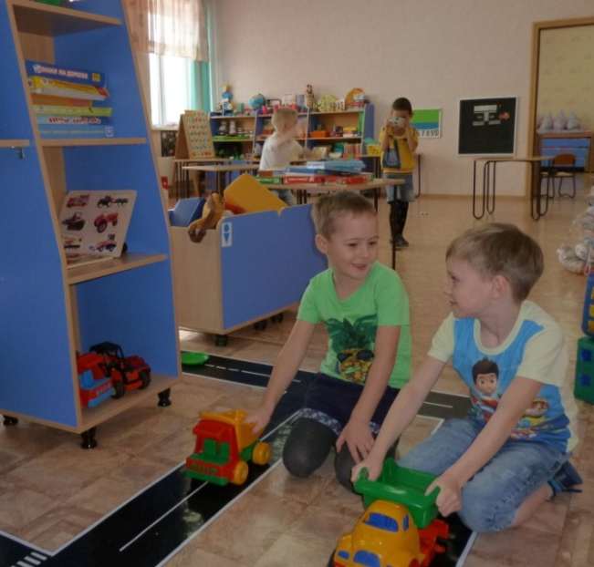
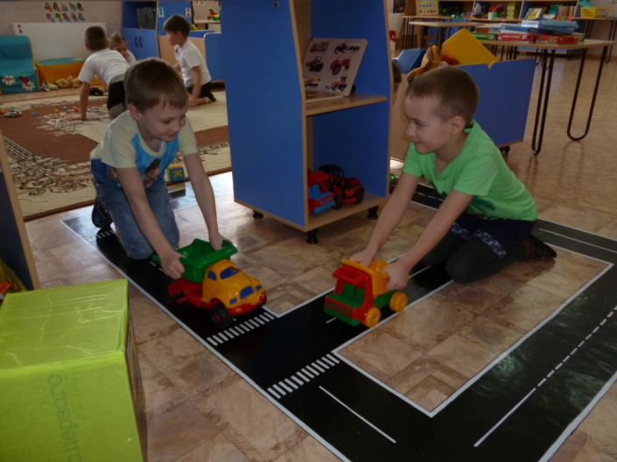
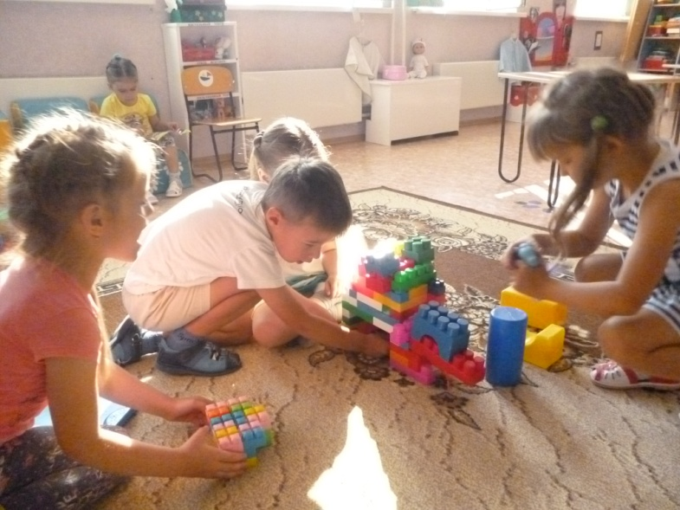
У меня своя машина
Я водитель хоть куда!
Еду даже без бензина,
Не буксую никогда!

Slide 14
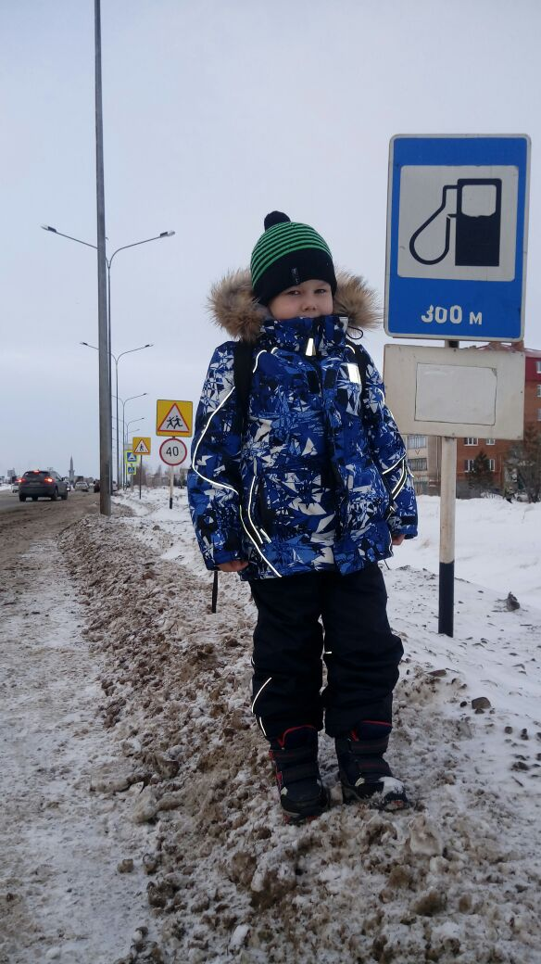
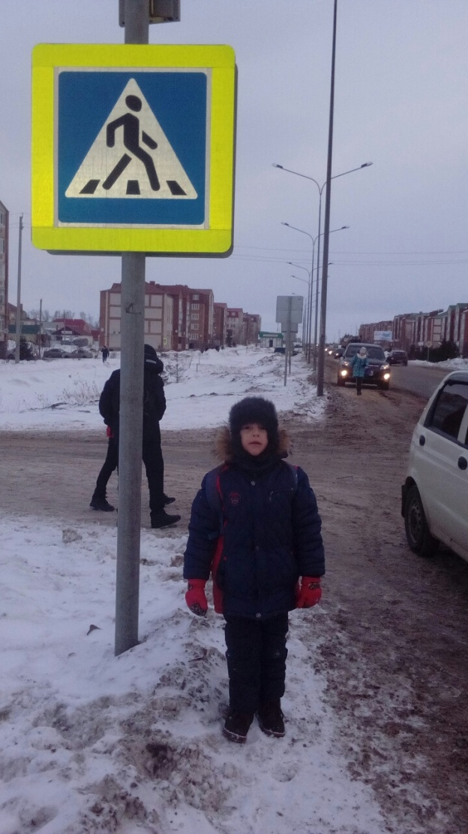
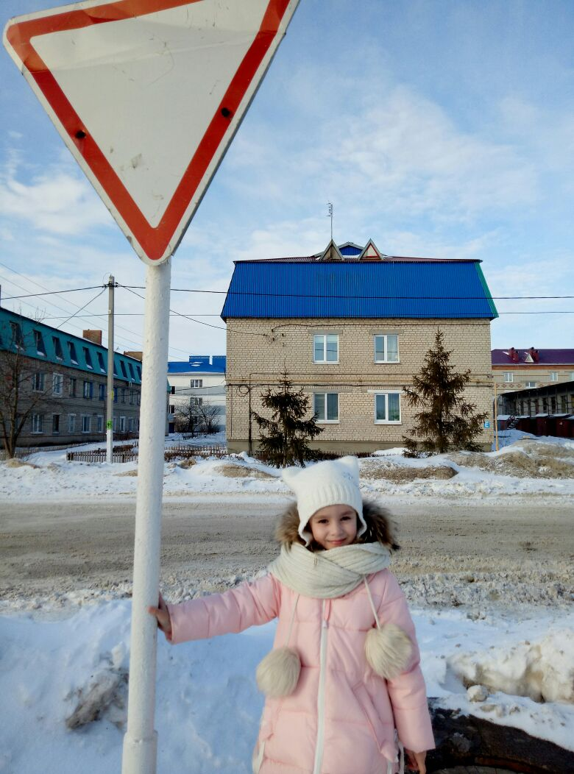
Вспомним,
Как учили нас:
Подошли к дороге – раз!
Смотрим влево,
Смотрим вправо,
И еще налево – два!
Нет машин – шагай вперед,
Начинаем переход!

Slide 15
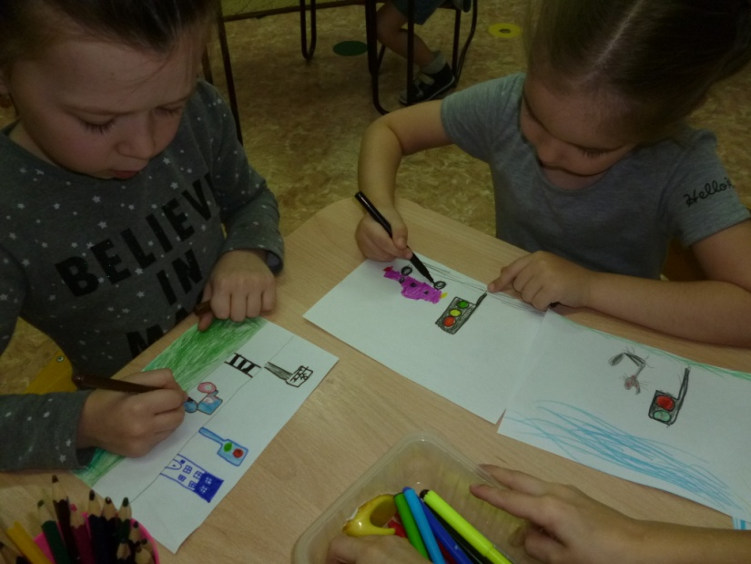
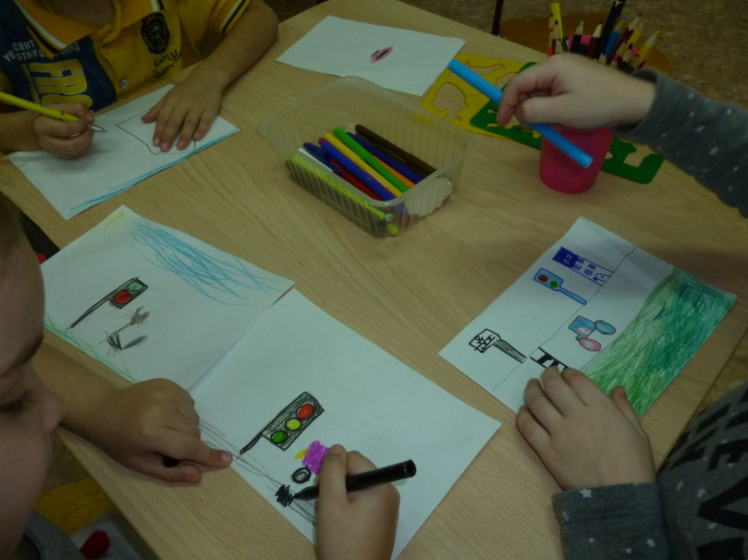
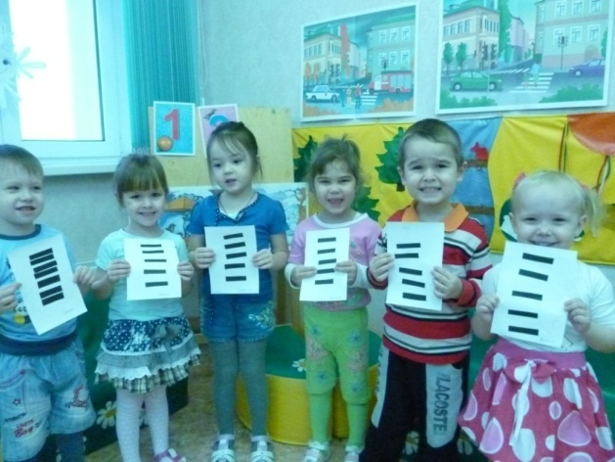
«Знакомство
с дорожным знаком»

Slide 16
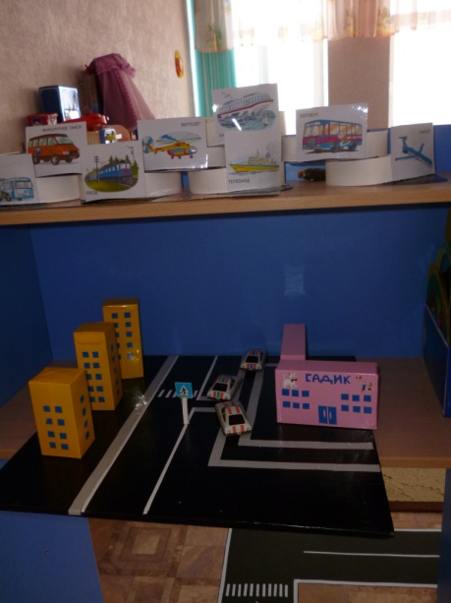
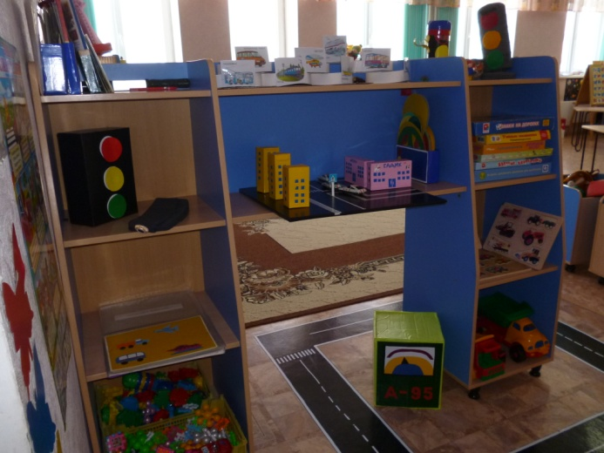
Уголок по безопасности ПДД
в ДОУ

Slide 17
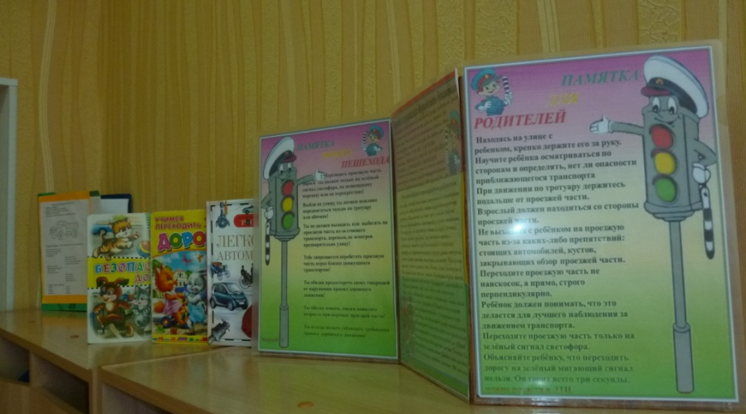
Уголок по ПДД в приемной
для родителей

